Slide 1
Reaktív mikro-szolgáltatások fejlesztése
Java
Project Reactor
Spring WebFlux
László Zoltán
2023.04.11.

Slide 2
Agenda
Történeti áttekintés
Thread/Request modell
Motiváció a reaktivitás mögött
Reaktív manifesto
Reaktív (non-blocking) működés
Event Loop
Reactive Stream
Spring reactive stack
Project Reactor
Spring WebFlux
R2DBC
Spring WebFlux VS MVC
Különbségek
Demó

Slide 3
Szinkron (szekvenciális) VS Aszinkron (párhuzamos)
Szinkron végrehajtás esetén egyidőben egyszere egy művelt kerül végrehajtásra és a következő mindaddig blokkolva van, míg az őt megelőző be nem fejeződik.
Aszinkron végrehajtás esetén egyidőben egyszerre több művelete kerül végrehajtásra, és a következőnek nem kell megvárnia, míg az őt megelőző befejeződik.

Slide 4
Single threaded VS Multi threaded
Single threaded egy szálon, de akár párhuzamosan több minden is elvégezhető. Egy időben egyszerre egy feladat, de időosztásos ütemezéssel párhuzamosíthatunk.
Multi threaded több szálon egyszerre több minden elvégezhető. Fizikailag is egy időben egyszerre több minden el tud készülni, a processzormagok számától függően.

Slide 5
Blocking VS Non-blocking
Blocking (wait, lock) thread supended/waken.
Non-blocking wait-free, lock-free.

Slide 6
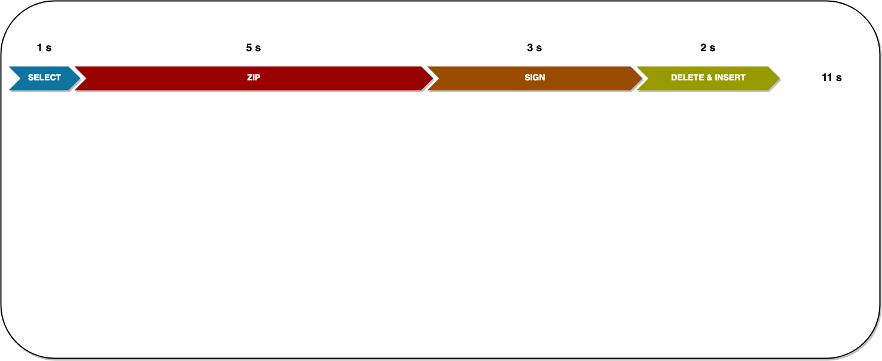
Szinkron (szekvenciális) VS Aszinkron (párhuzamos)​

Slide 7
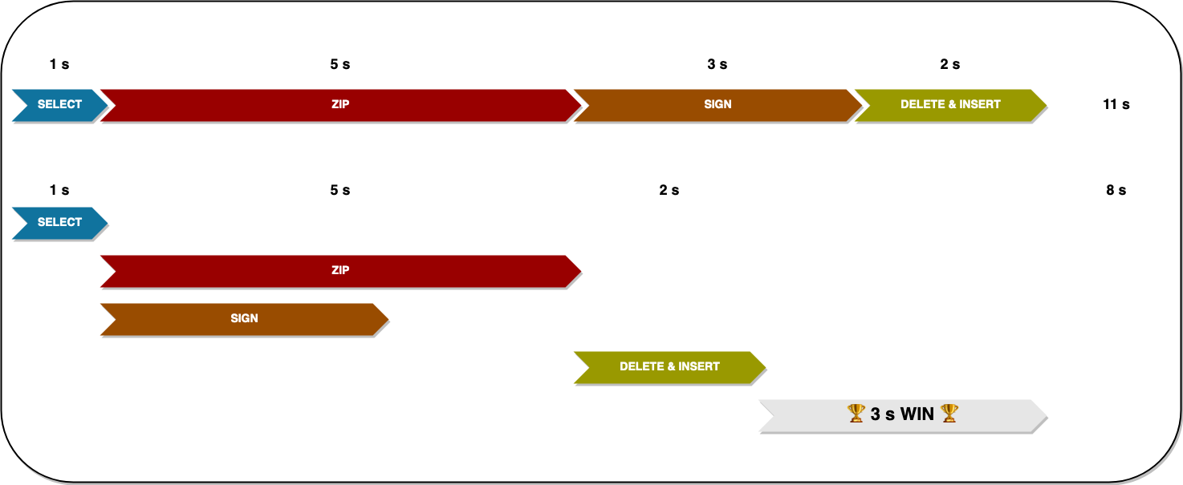
Szinkron (szekvenciális) VS Aszinkron (párhuzamos)​​

Slide 8
Hogyan működnek a korosodó backend rendszerek?
Request-enkénti párhuzamosítás
A request-ek feldolgozása során már ritka, de leginkább egyáltalán nincs párhuzamos végrehajtásra példa.
Pl.: Klasszikus Spring (MVC), Java EE, PHP, stb.

Slide 9
Milyen eszköztárunk volt a kiszolgálás felgyorsítására?
Java SE - Thread
Java SE - ExecutorSerivce
Java EE - @Asynchronous EJB
Spring - @Async bean
Future
CompletionStage / CompletableFuture (since Java 8) 👍🏻
Parallel java.util.Stream (since Java 8)

Slide 10
Mitől hullott ki a hajunk?
Shared mutable context
Race condition
Atomicity
Synchronized blocks
Synchronized / Concurrent (thread safe) collections & data structures
Mutex
Semaphore
ReadWriteLock
Volatile variable
Sleep
Wait / Notify

Slide 11
A legrosszabb ellenségünk

Slide 12
A legrosszabb ellenségünk
DEADLOCK

Slide 13
A reactive (non-blocking) csoda
Reactive programming: Egy programozási paradigma, ami adat stream-ek feldolgozására fókuszál a változások propagálásával.
A reaktív programozás négy alapelve:
Reszponzivitás. A rendszereknek válaszokat kell tudniuk szolgáltatniuk záros időn belül mindig, amikor ez egyáltalán lehetséges. Ez lehetőséget ad a problémák korai azonosítására és kezelésére.
Ellenállóképesség. A rendszereknek reszponzívnak kell maradniuk egy hiba bekövetkezése után is. Ennek biztosítása érdekében - ha szükséges - replikációt, izolációt és delegációt kell alkalmazni bennük.
Elaszticitás. A rendszereknek reszponzivitásukat nagy terhelés alatt is meg kell őrizniük. Ez csak úgy lehetséges, ha nincsenek torlódási pontok és szűk keresztmetszetek, hanem minden feladat szétosztható.
Üzenetvezéreltség. A fentiek biztosítása érdekében a rendszer elemei aszinkron, nem blokkoló módon, üzenetek révén kommunikálnak egymással.

Slide 14
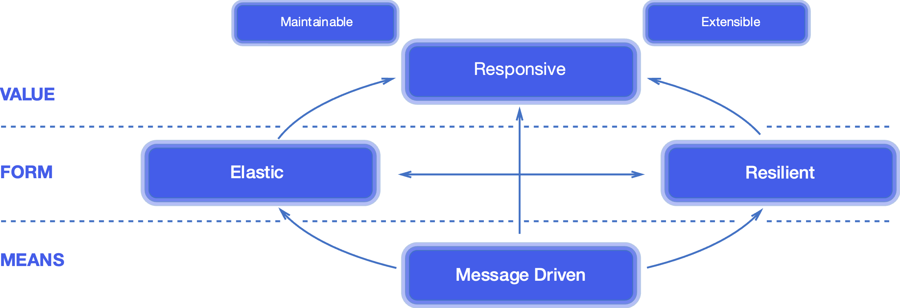
A reactive (non-blocking) csoda

Slide 15
A reactive (non-blocking) csoda
Non-blocking: „an algorithm is called non-blocking if failure or suspension of any thread cannot cause failure or suspension of another thread” Wikipedia

Slide 16
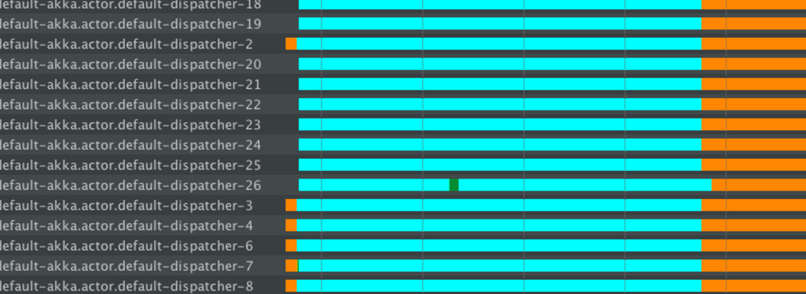
A reactive (non-blocking) csoda
Egy nem épp non-blocking megoldás
Narancssárga IDLE (OK munkára vár)
Türkiz SLEEPING (Blokkolt futásidő)
Zöld a tényleges MUNKAVÉGZÉS

Slide 17
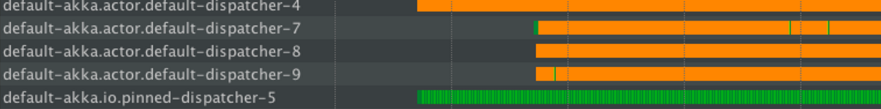
A reactive (non-blocking) csoda
Amit látni szeretnénk
Narancssárga IDLE (OK munkára vár)
Türkiz SLEEPING (Blokkolt futásidő)
Zöld a tényleges MUNKAVÉGZÉS
Sok narancssárga és zöld folt

Slide 18
Hogy ment meg minket az üzenetvezéreltség?
Fire & Forget: Minden feldolgozási lépés egy üzenet hatására indul, az üzenet küldője csak az üzenetküldésig érintett.
Szigorú határok, a shared mutable context elkerülése: A feldolgozók egymásra csak üzenetküldésen keresztül gyakorolhatnak hatást, nem rendelkezhetnek osztott hozzáférésű módosítható adatokkal. (Figyeljünk rá, hogy az üzenet se legyen módosítható!)
Nincs locking: A folyamatok során sehol sem kell arra várni, hogy egy lock továbbengedje a futást, mivel a futás mindig egy üzenet hatására indul el. A további lépésekhez sincs szükség lock-ra, csak el kell küldeni a megfelelő üzeneteket.
Nincs versenyhelyzet: Az üzenetfeldolgozás egyetlen szálon történik, amely szál egyszerre egy üzenetet dolgoz fel, így egy üzenetfeldolgozás kontextusán belül nincs szükség a szálak szinkronizálására, kölcsönös kizárására.
Nincs klasszikus join: Nem kell bevárnunk egy szálat sem. A párhuzamos folyamatok által küldött üzenteket kell csak összegyűjtenünk egy helyre. Ha minden üzenet beérkezett, akkor az egy új üzenetet generál a korábbiak tartalma alapján. Záros határidő biztosítása érdekében, ha adott időn belül nem érkeznek be a várt üzenetek, akkor timeout üzenetet továbbítunk.

Slide 19
Event Loop
Egy (FIFO) sorban tesszük a beérkező üzeneteket, majd a sort végtelen ciklusban próbáljuk feldolgozni.
Amikor egy üzenet feldolgozása megtörtént, lépünk a következőre
A feldolgozás során újabb üzenetek keletkezhetnek, amelyek a sor végére kerülnek
Bonyolultabb megoldások támogathatják az üzenetek priorizálását, amely befolyásolja az üzenetek sorrendjét. Queue -> PriorityQueue

Slide 20
Reactive Stream
Üzenetfeldolgozási pipeline.
Publisher: Az üzenetek forrása
Subscriber: Az üzenetek fogadója
Subscription: A subscriber és a publisher közötti contract.
Processor: Feldolgozó lépés, amely egyszerre fogadó (subscriber) és forrás is (publisher)

Slide 21
Reactive Stream
Amikor egy subscriber feliratkozik a publisher-re, akkor a publishertől, kap egy subscription-t. Ezen keresztül tud üzeneteket kérni a subscriber a publisher-től (request), vagy ezen keresztül tudja lemondani az „előfizetést” (cancel).
A feliratkozó egyszerre mindig N, vagy végtelen darab üzenetet kér.
Processor-ra jellemző, hogy nem feltétlen kér egyszerre végtelen mennyiségű üzenetet, csak annyit, amennyit egyszerre fel is tud dolgozni, majd ha végzett, kér újabbakat. (Ez nem mindig tartható)
A Publisher az üzenet kérés hatására, közvetlenül a subscriber-ekenek átadja egyesével az üzeneteket (onNext).
Hiba esetén a publisher jelzi a hibát a subscriber-eknek (onError) és nem küld több üzenetet.
Ha kimerült a forrás, akkor a publisher jelzi ezt a subscriber-ekenek (onComplete) és nem küld több üzenetet.

Slide 22
Reactive Stream – Back Pressure
Cold publisher: A publisher által publikált elemek halmaza előre meghatározott. Az új feliratkozók mindig a teljes halmazt kapják meg.
Hot publisher: A publisher által publikált elemek halmaza előre nem meghatároztt (live data). Az új feliratkozók csak a soron következő, vagy az utolsó n darab üzenetet kapják meg.
A hot publisher jellemzően nem tudja tiszteletben tartani a subscriber/processor általt kért adatmennyiséget (demand).
Ha a subscriber-nek nincs befolyása a publisher-re, akkor jön a termelő-fogyasztó probléma

Slide 23
Reactive Stream – Back Pressure
A torlódáskezelésre különböző stratégiák állnak rendelkezésre
Buffer
Mennyiség: Max N darab elemet bufferelek.
Időablak: Max N darab elemet bufferelek, max X ideig.
De mi történik ha megtelik a buffer?
ERROR: megölölm a stream-et
DROP_LATEST: Azt az elemet, amelyik már nem fér a bufferbe, eldobom.
DROP_OLDEST: A buffer elejéről kidobálom az első elemet és az újat beteszem a végére.
Drop: Az újabb elemeket eldobom.
Latest: A régebbi elemeket eldobom.
Error: Ha előállt az a szituáció, hogy a fogyasztók lassabbak, mint a termelők, akkor megölöm a stream-et.

Slide 24
Spring Reactive Stack

Slide 25
Project reactor
Spring által használt reactive stream implementáció
Alap építőkövei
Flux: publisher, ami egynél több elemet képes kibocsájtani magából
Mono: speciális publisher, ami csak egyetlen elemet képes kibocsájtani magából
Rengeteg előre definiált adatmódosító és segédműveletet biztosít

Slide 26
Reactor példakód

Slide 27
Spring WebFlux
Spring által használt, reactive stream alapú webszerver implementáció.
Servlet 3.1+ specifikációt támogatja
Non-blocking I/O modell
A request body, vagy annak darabjainak kiolvasása nem blokkoló
Filter-ek, Servlet-ek aszinkron végrehajtásúak
Backpressure támogatás
Támogatja a RestController-eket és Router alapú funkcionális végpont definíciót.

Slide 28
Spring MVC
Servlet 3.0 specifikációt támogatja.
Blocking I/O modell (a kliensek felé)
A request body, vagy annak darabjainak kiolvasása blokkoló
Nincs reactive stream-es backpressure megoldás, más megoldást kell rá találni
Filter-ek és Servlet-ek szinkron végrehajtásúak

Slide 29
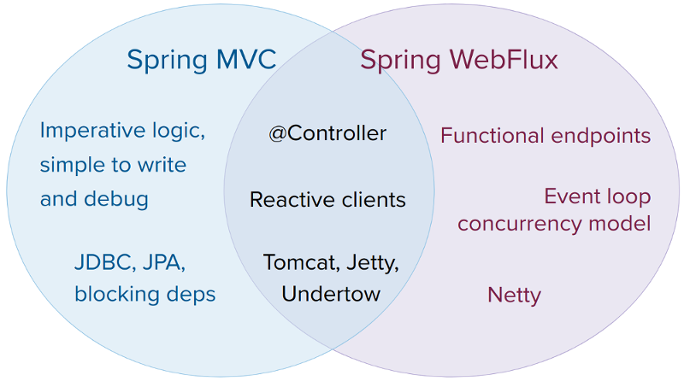

Slide 30
WebFlux példakód

Slide 31
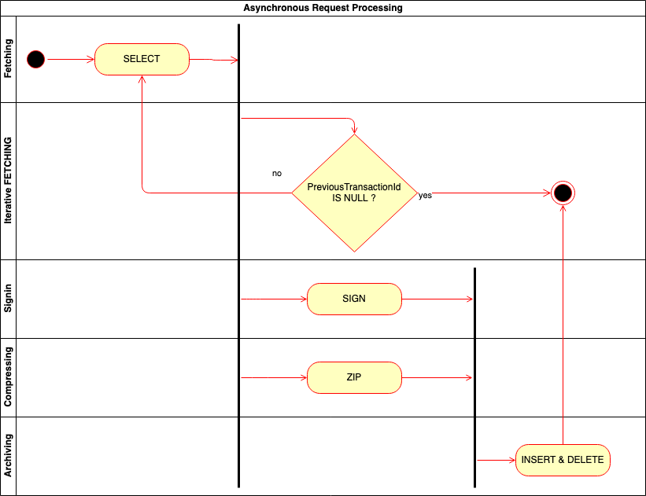
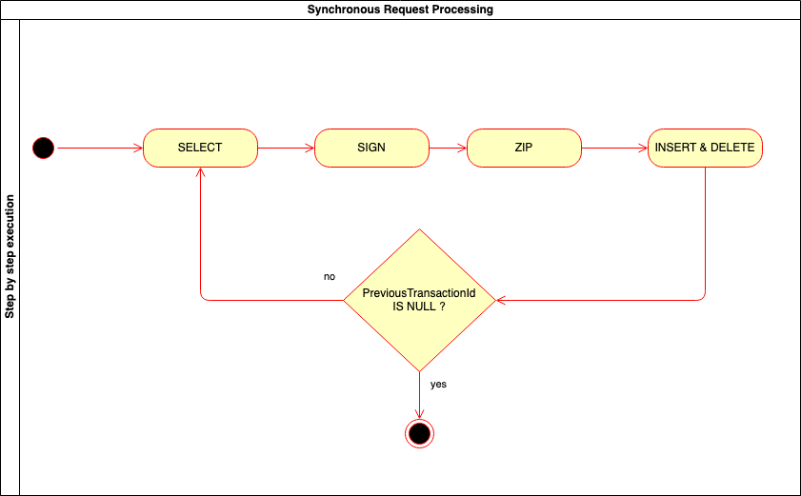
Példaalkalmazás

Slide 32
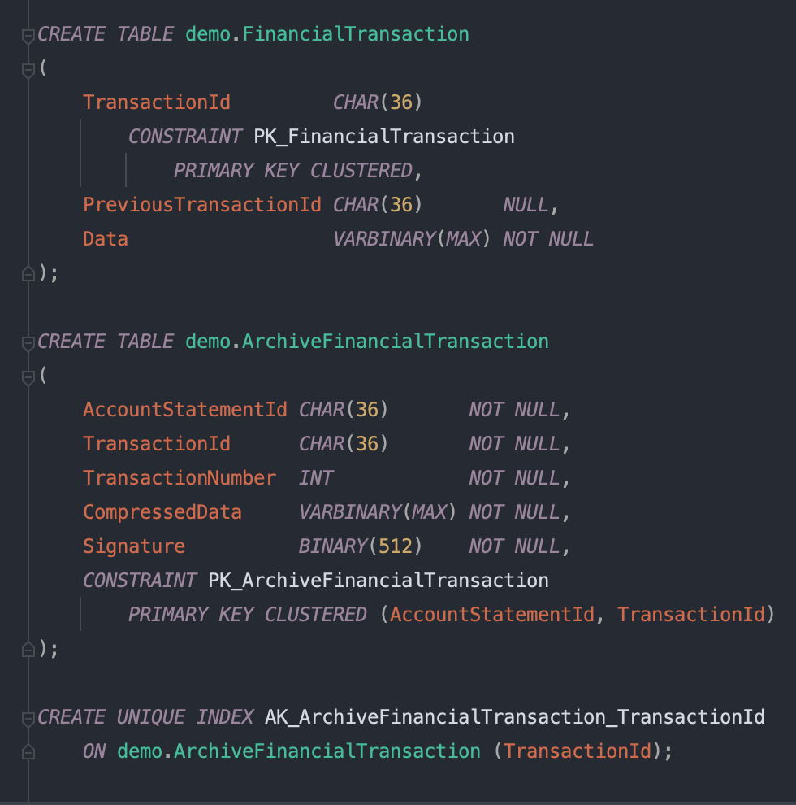
Példaalkalmazás

Slide 33
Példaalkalmazás

Slide 34
Példaalkalmazás

Slide 35
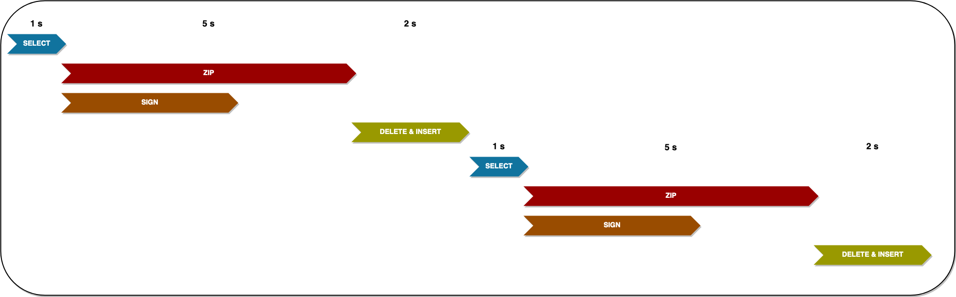
Példaalkalmazás

Slide 36
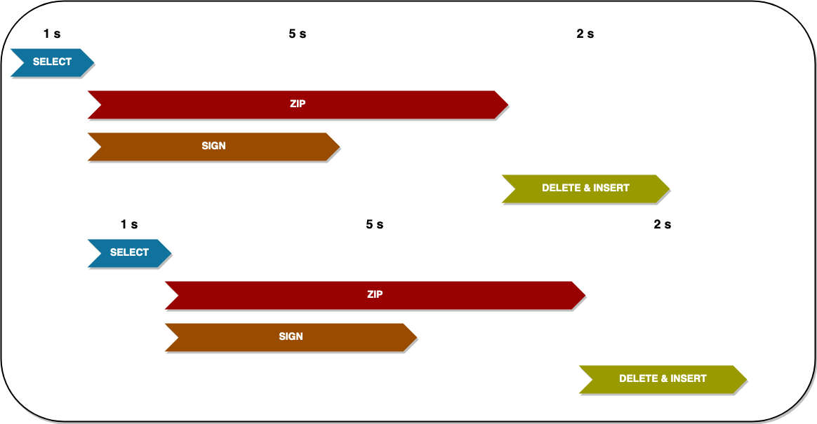
Példaalkalmazás

Slide 37
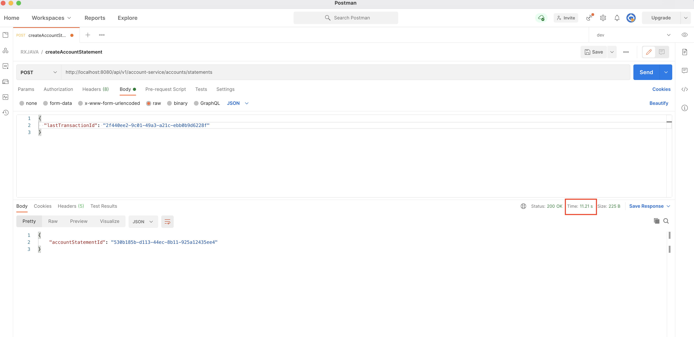
Spring MVC 11,21 s

Slide 38
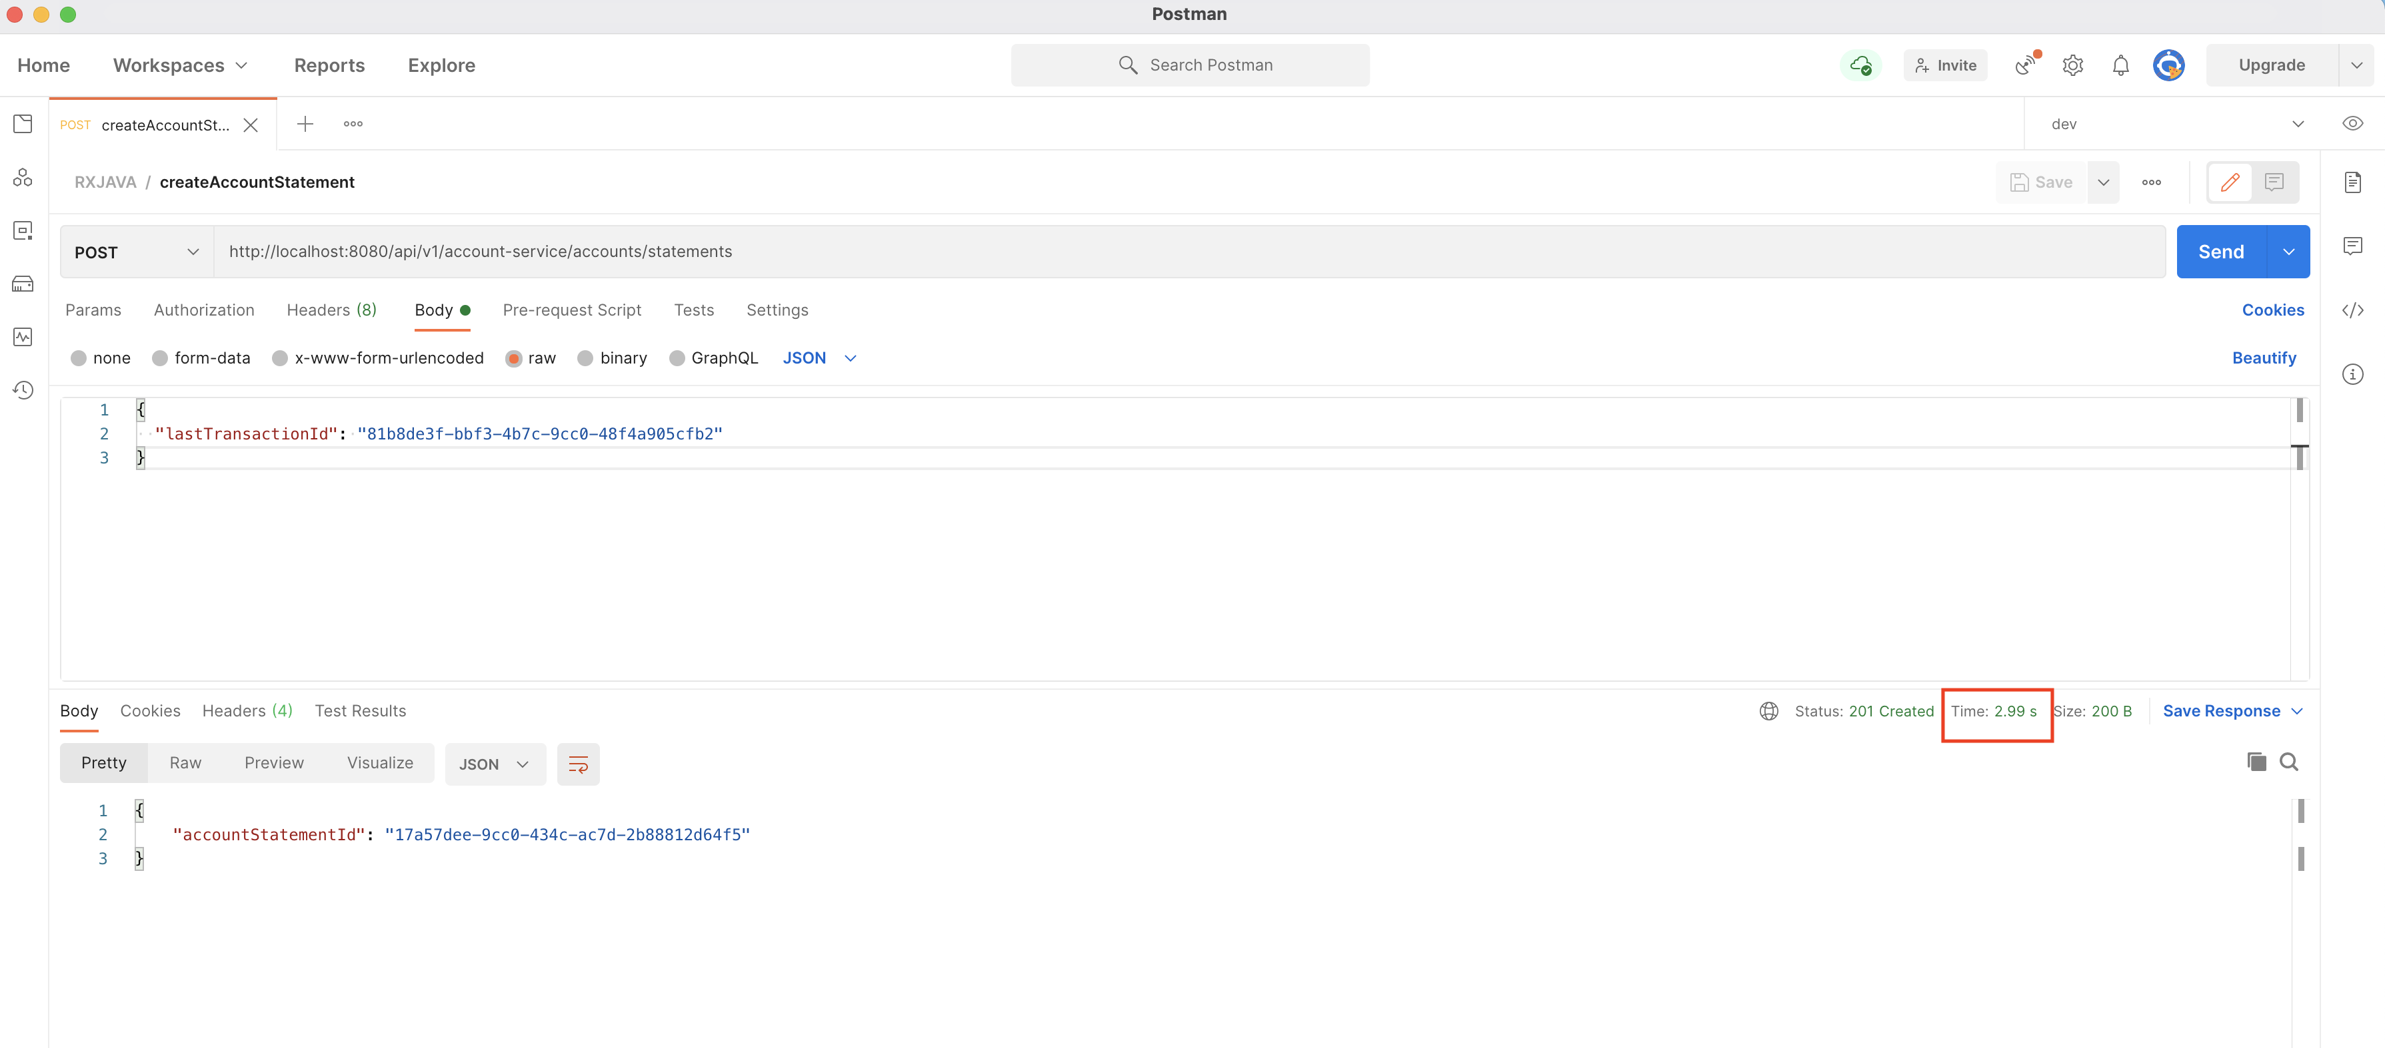
Spring WebFlux & Reactor 2,99 s
KB negyed annyi ideig tartott

Slide 39
Összefoglaló
Biztonságos párhuzamosítás DEALOCK és egyéb veszélyforrások nélkül
Reaktív működés alapelveinek megfelelő reszponzivitás garantálása
Erőforrás optimalizáció a szálok hatékony kihasználásával

Slide 40
Kérdések?

Slide 41
Köszönjük a figyelmet!

